Slide 1
Проект
« Творчество А.С. Пушкина и классическая музыка»
Подготовила:
Гурылева Наталья Павловна ,
музыкальный руководитель
высшей квалификационной категории,
МАДОУ – Детский сад № 23
г. Балаково Саратовская область

Slide 2
Цель проекта:
Увеличение знаний о великом русском поэте А.С.Пушкине и приобщение детей к классической музыке.
Задачи проекта:
Вызвать у детей познавательный интерес, способствовать формированию интереса к книгам, литературным произведениям;
обогащать и расширять словарный запас детей, формировать умение выразительно читать стихи, инсценировать эпизоды сказок;
формировать социально-коммуникативные и речевые навыки, навыки сотрудничества;
развивать творческие способностей детей ;
создавать совместно с педагогами игры по сказкам А. С. Пушкина;
содействовать гармонизации отношений, психологического благополучия между взрослыми и детьми;
формировать проектно - исследовательские умения, навыки - выявлять проблему, самостоятельно искать нужное решение;
способствовать формированию социально - нравственных норм поведения;
заинтересовать родителей жизнью детского сада, активизировав их участие в проекте;

Slide 3
Вид проекта: практически - творческий, игровой, познавательно-исследовательский.
Участники: педагоги, дети подготовительной и старшей группы, родители.
Возраст детей: 5 – 7 лет.
Срок реализации: среднесрочный (сентябрь – октябрь - ноябрь)
Проблемная ситуация:
Что я знаю о А.С.Пушкине, какое его творчество?
Продукт детской деятельности:
Музыкально - театрализованный поэтический вечер, посвященный творчеству А. С. Пушкина, творческие поделки, выставка рисунков.
Организация проекта:
Создание условий для самостоятельной, исследовательской, познавательной, продуктивной деятельности детей, вовлечение родителей в проектную деятельность.
Формы и методы реализации проекта:
I этап. Подготовительный.
II этап. Реализация проекта.
III этап. Итоговый продукт.

Slide 4
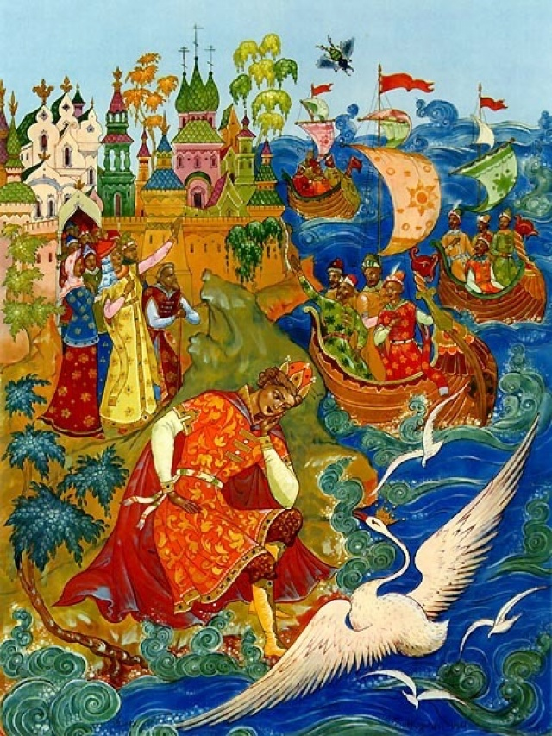
Итоговый продукт.
Открытое мероприятие для детей старшего дошкольного возраста «Музыкально - театрализованный поэтический вечер
«А.С. Пушкин классическая музыка»
( с инсценированием «Сказки о царе Салтане»).

Slide 5
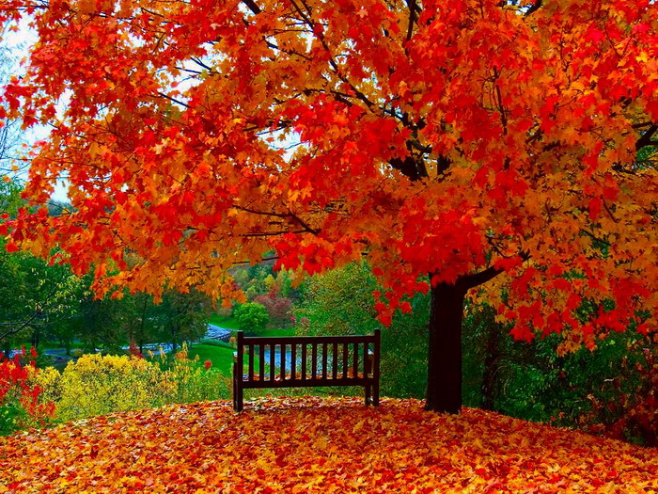
Любимое время года А.С.Пушкина – осень.
«Люблю я пышное природы увяданье
В багрец и золото одетые леса».

Slide 6
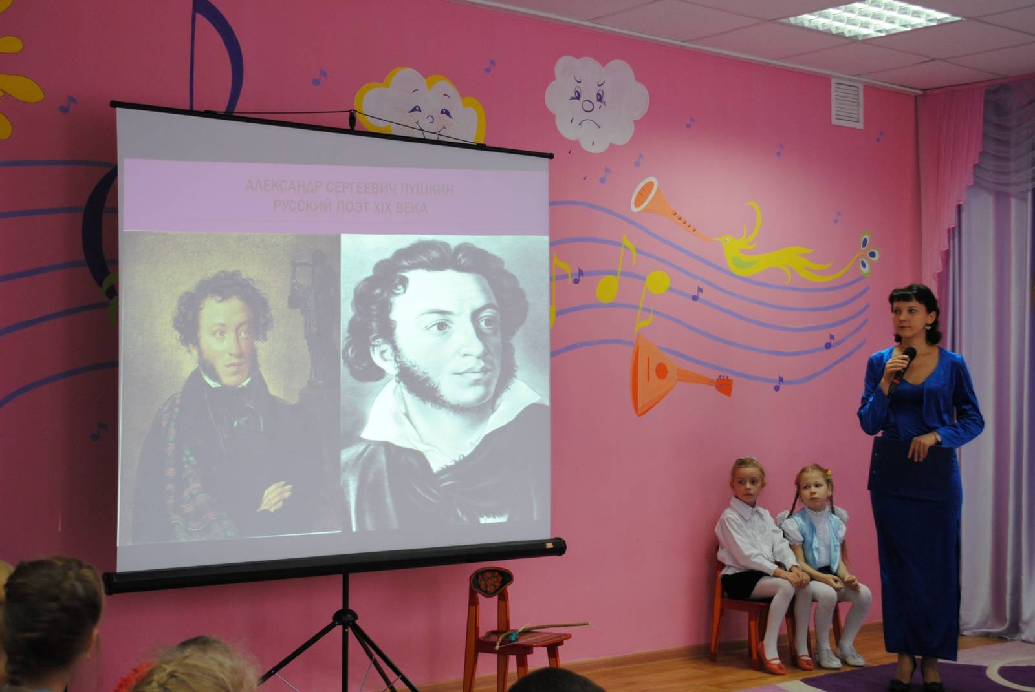
Ведущая (воспитатель гр.№ 2 Циренщикова О.А.) открытого мероприятия «А.С.Пушкин и классическая музыка».

Slide 7
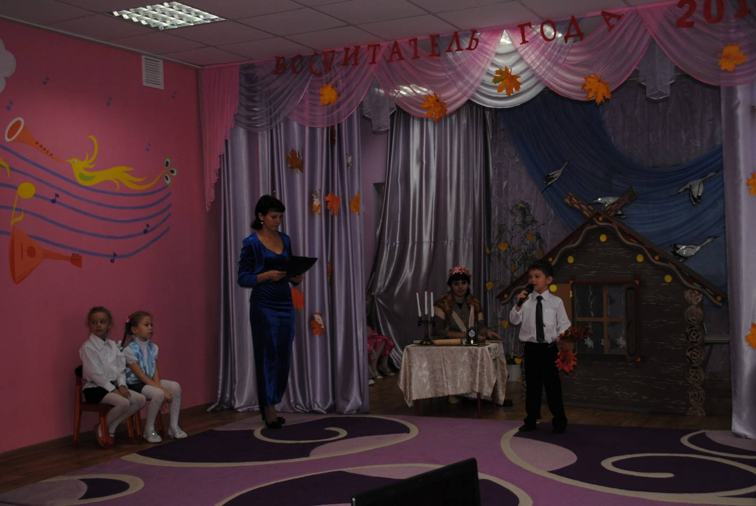
За рабочим столом в доме с. Михайловского Псковской губернии – няня Пушкина Арина Родионовна.
Чтец читает стихотворение «Унылая пора…»

Slide 8
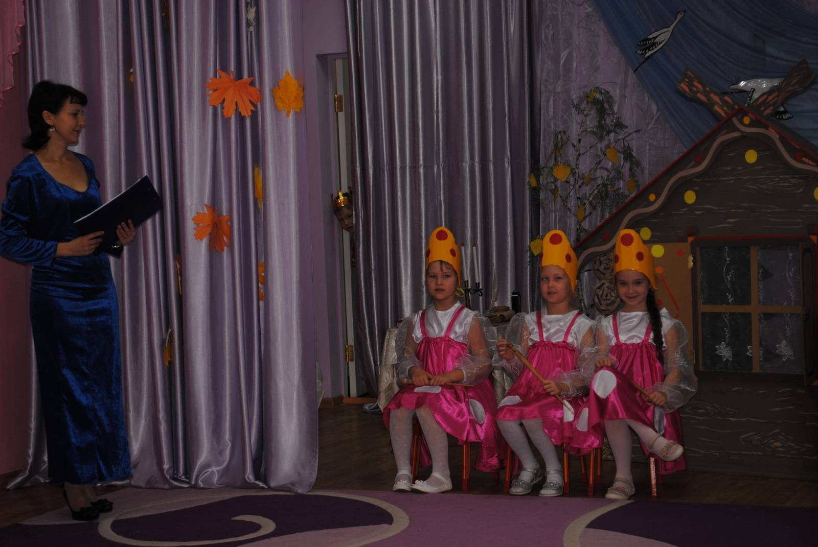
«Три девицы под окном пряли поздно вечерком…»

Slide 9
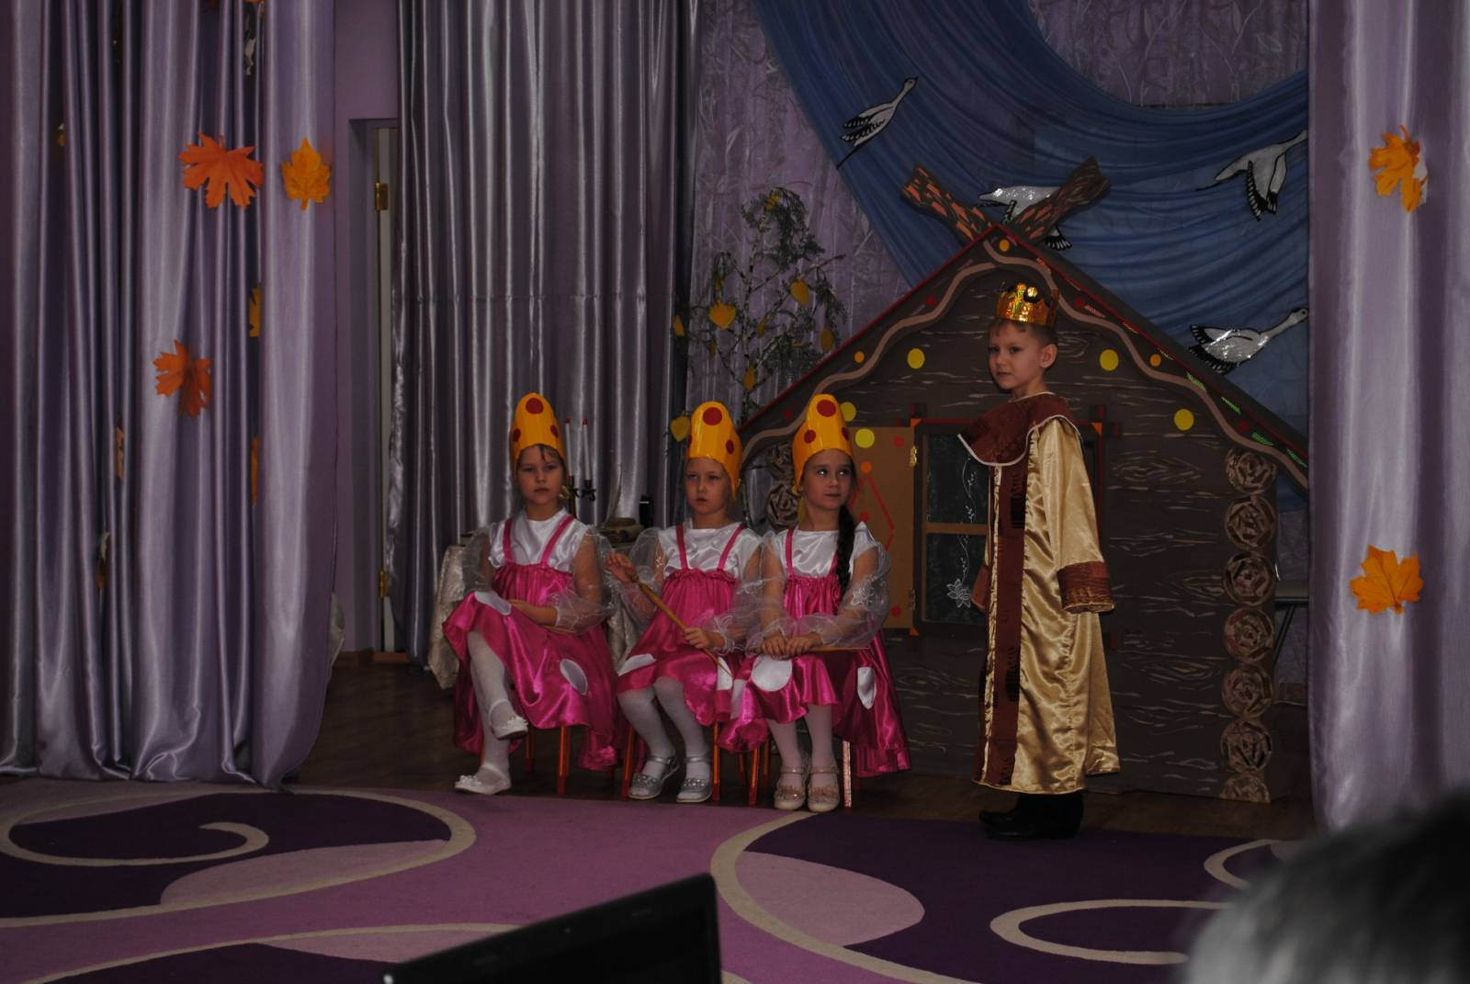
«Дверь тихонько заскрипела
И в светлицу входит царь –
Стороны той государь…»

Slide 10
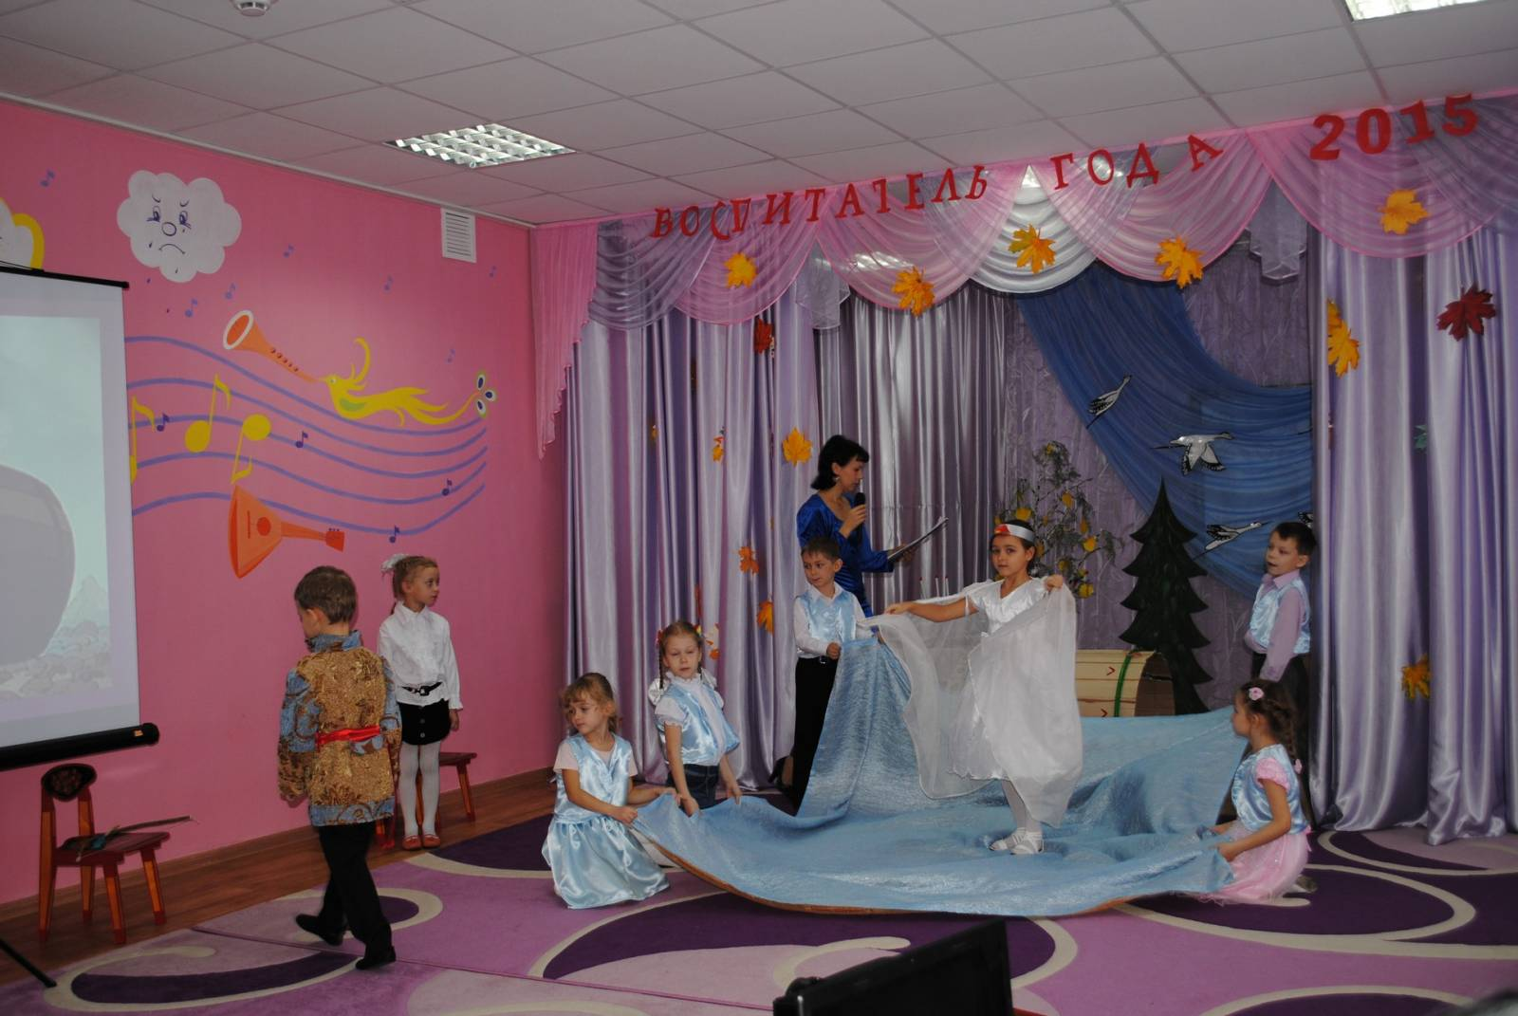
Царевич Гвидон пошёл мастерить лук и стрелы, а в это время выплывает Лебедь.

Slide 11
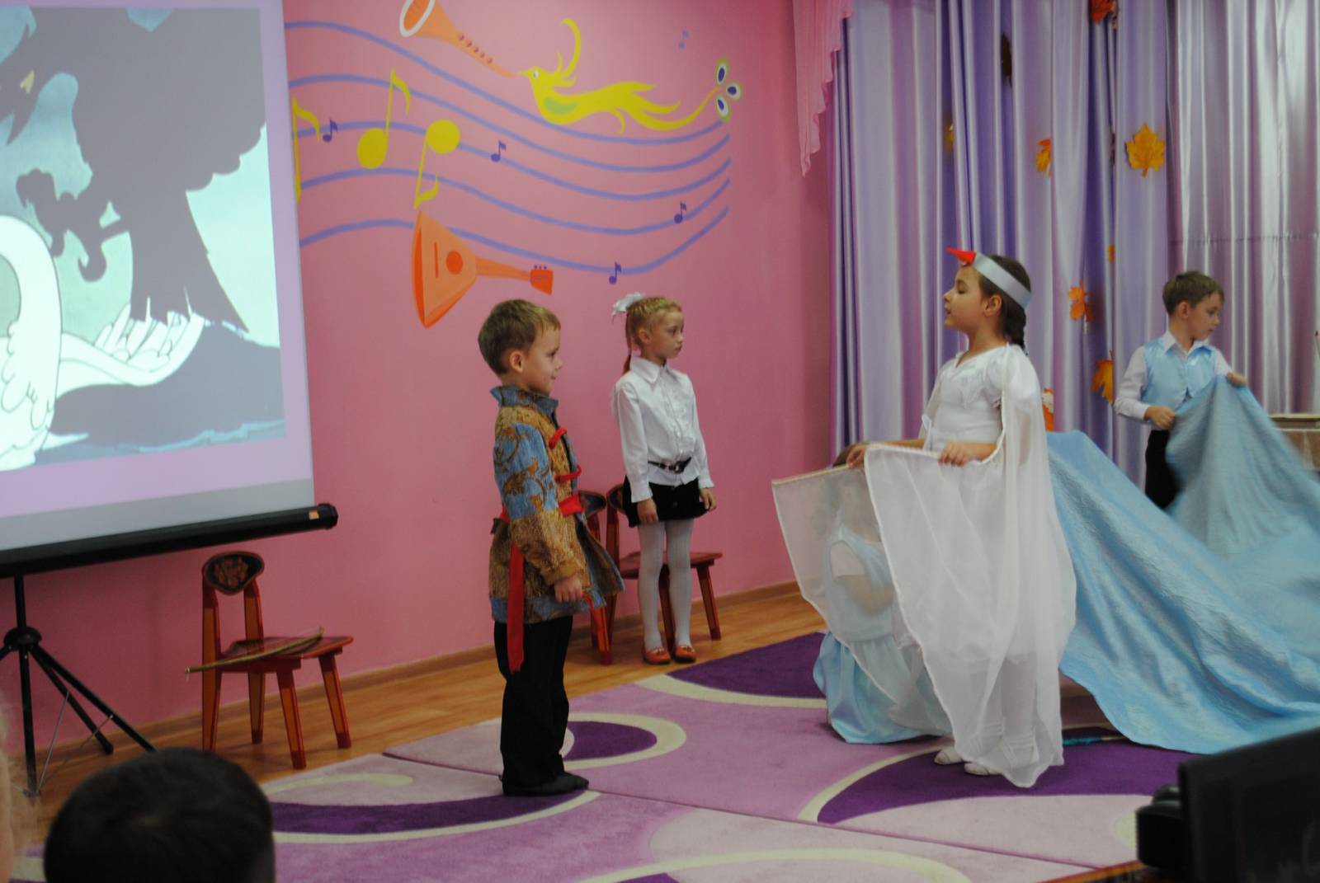
Лебедь: «Ты не коршуна убил, чародея погубил…»

Slide 12
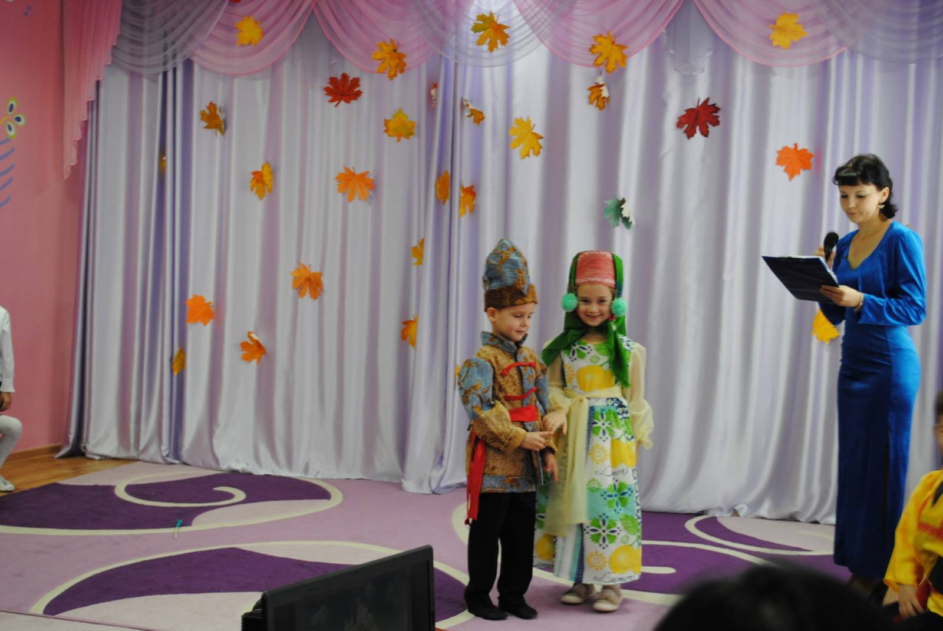
Подарил народ князю шапку и стал править царевич Гвидон на острове –Буяне со своей матушкой.

Slide 13
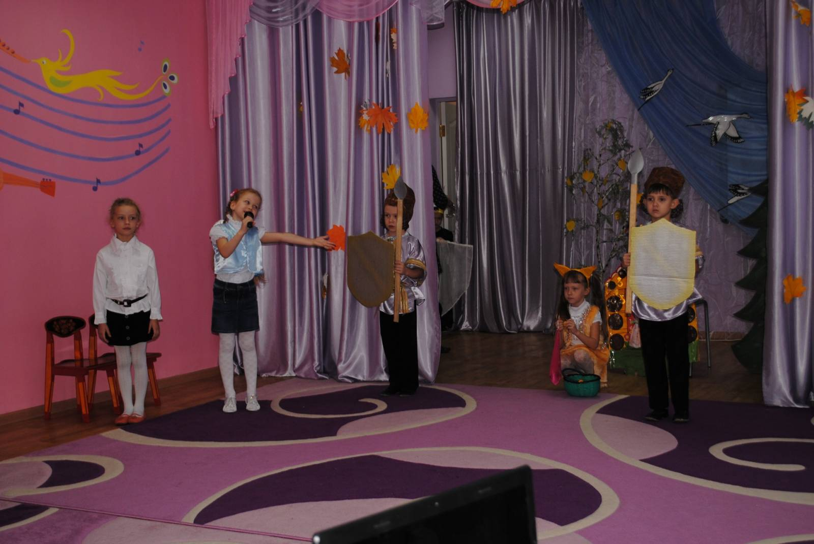
Соведущая читает про 1 чудо – Белку, которая песенки поёт да орешки всё грызёт, а слуги белку стерегут.

Slide 14
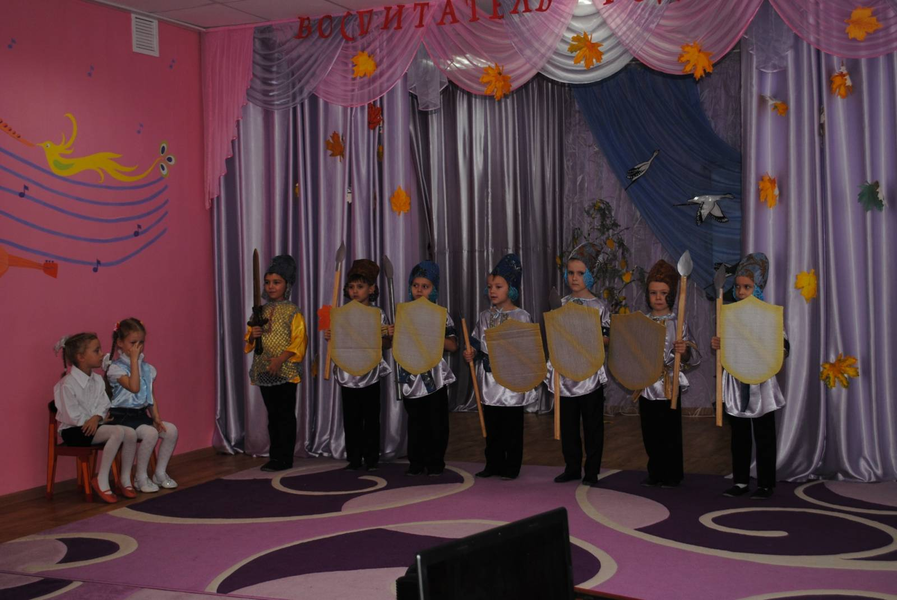
2 чудо - 33 Богатыря в чешуе, как жар горя, - с ними Дядька Черномор.

Slide 15
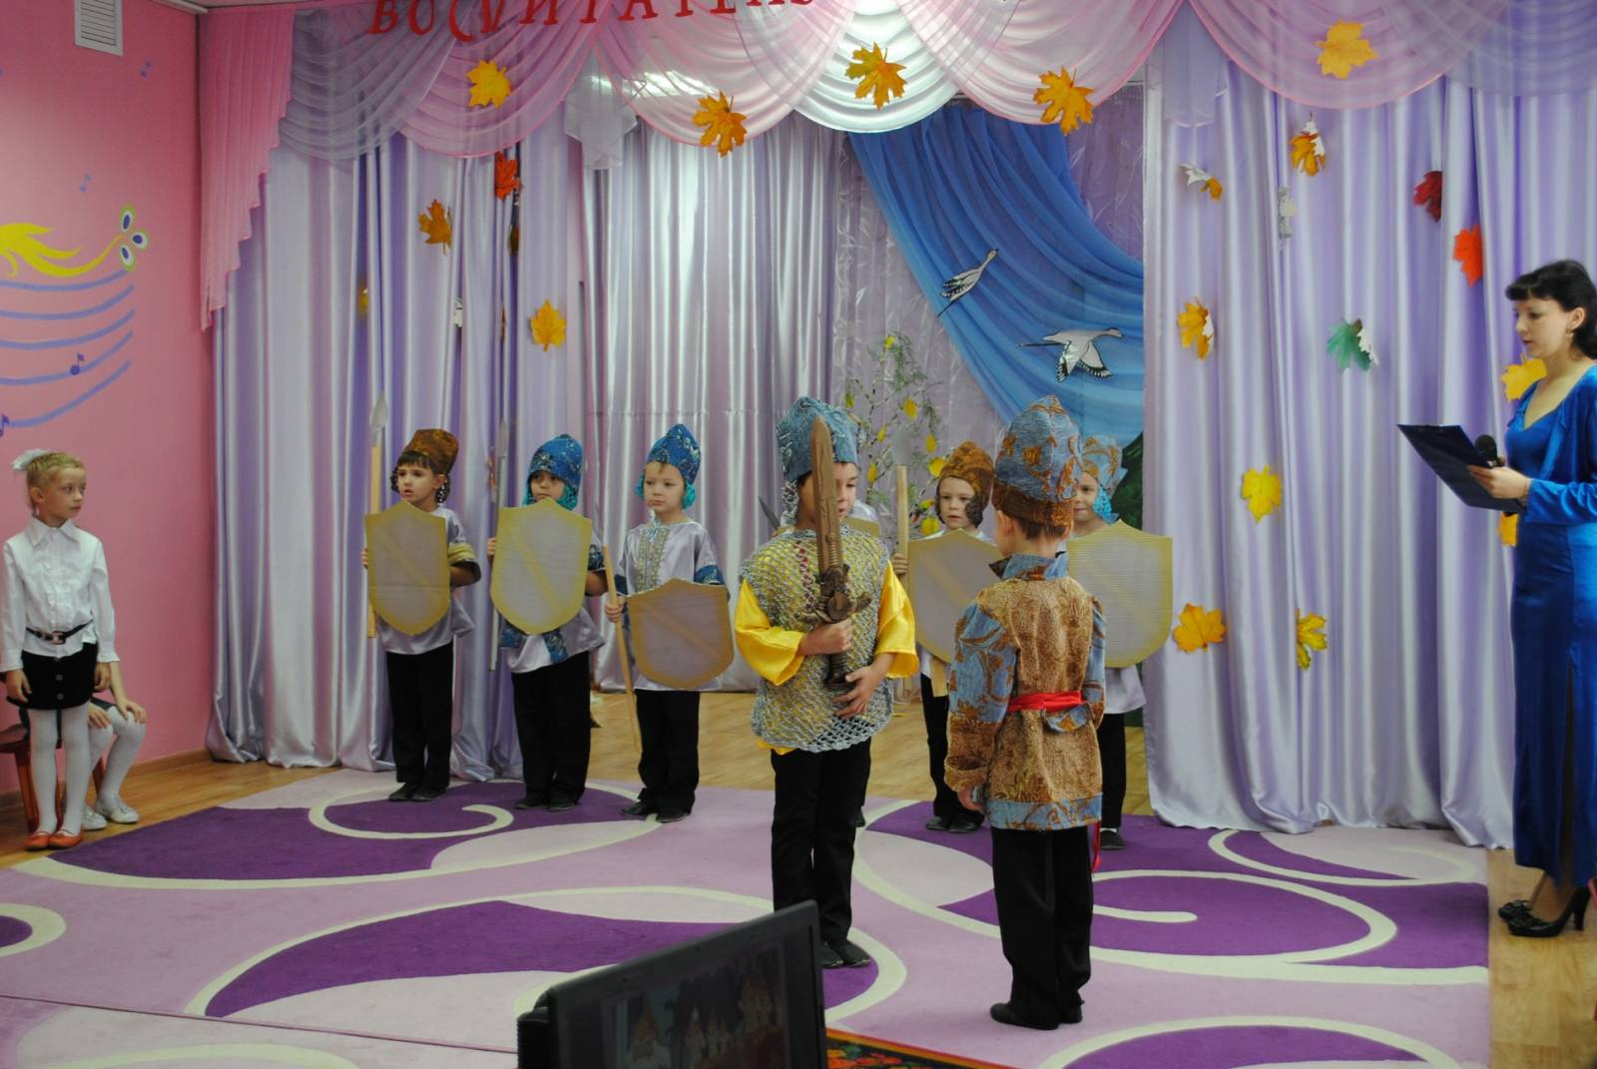
Дядька Черномор:
«Лебедь нас к тебе послала…
Славный город твой хранить
И дозором обходить».

Slide 16
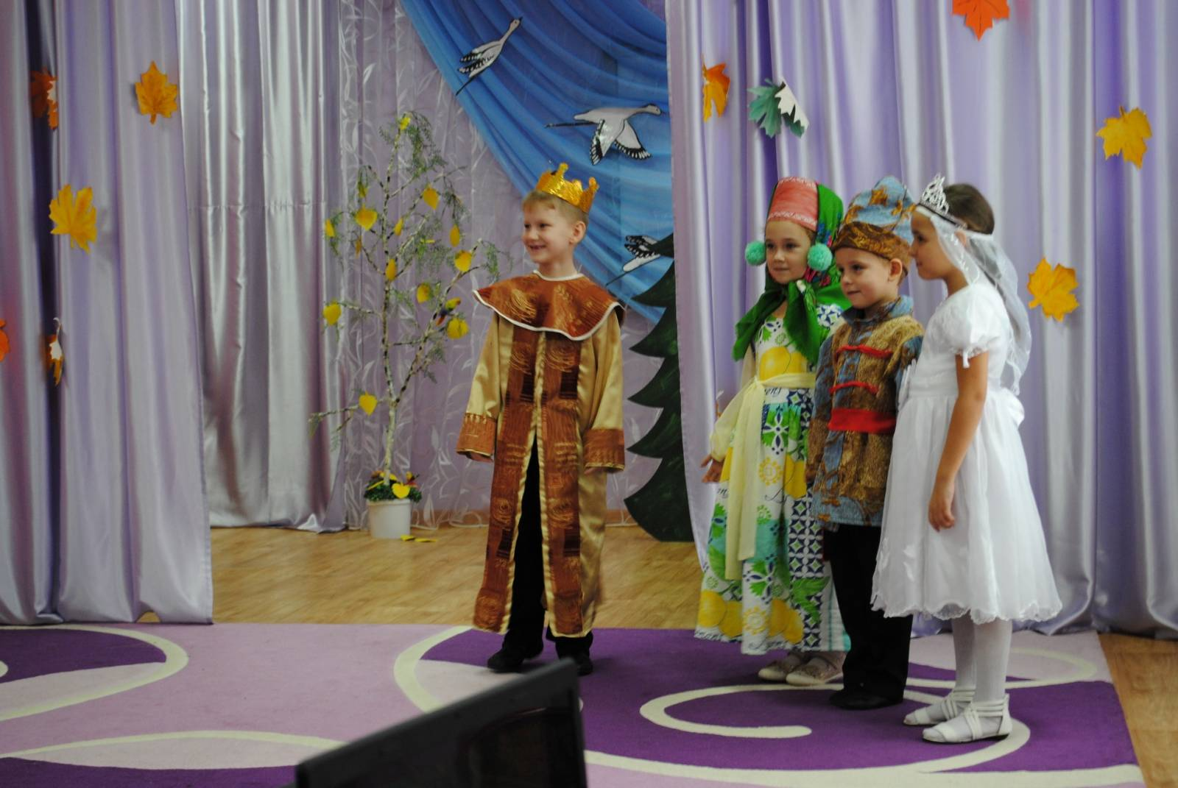
Царь глядит — и узнает...
В нем взыграло ретивое!
«Что я вижу? Что такое?
Как!» — и дух в нем занялся...
Царица, Гвидон и Царевна Лебедь.

Slide 17
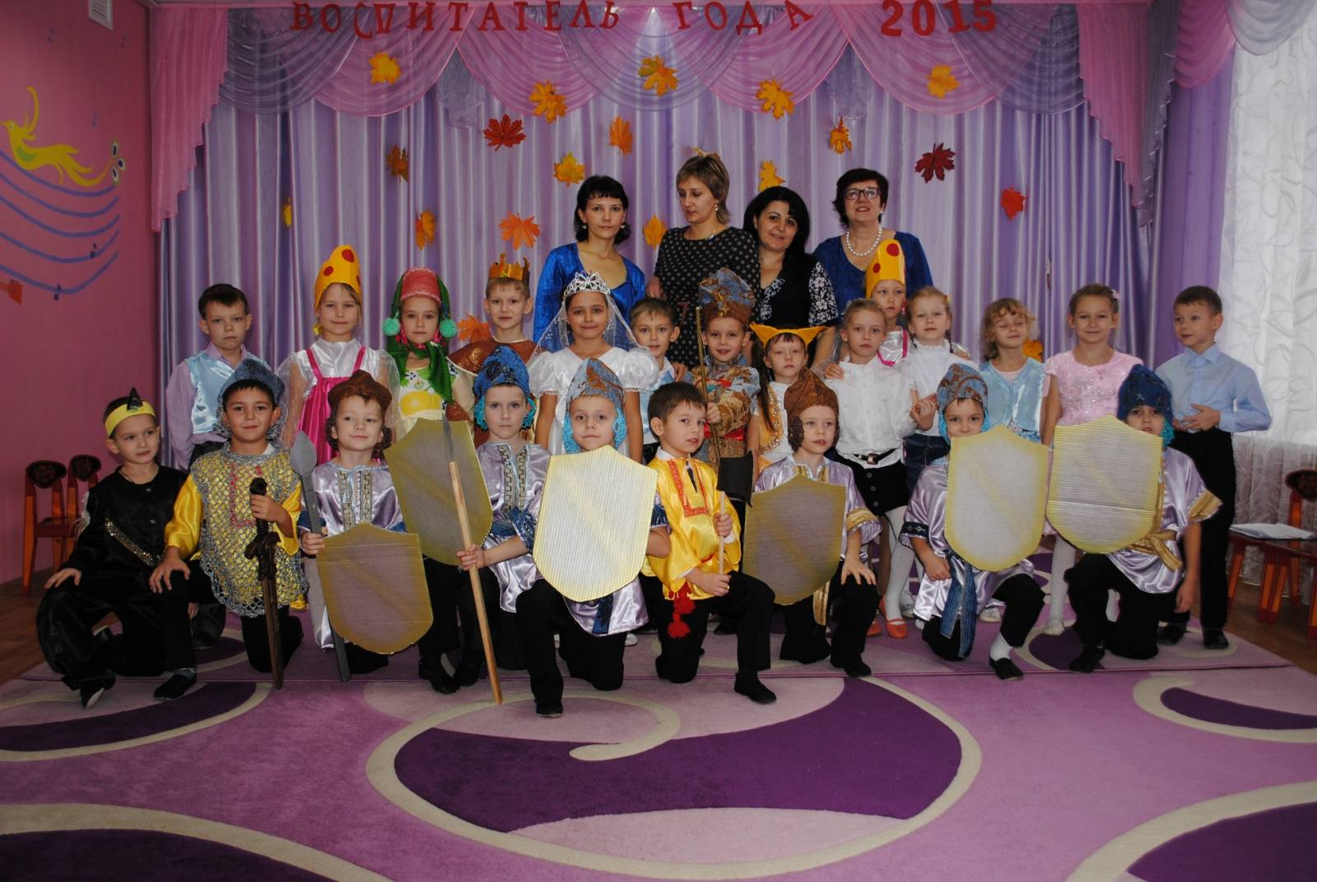
Артисты (воспитанники подготовительных групп № 1 и № 2) и участники проекта «А.С. Пушкин и классическая музыка» (воспитатели: Циренщикова О.А., Буравкова Т.Ю., Барсегян Н.Г. и музыкальный руководитель Гурылева Н.П.).

